Slide 1
第三章 顺序结构

Slide 2
第三章 顺序结构
本章教学目标：
掌握C语言数据的输入和数据的输出。
熟悉C程序的顺序结构设计
本章重点内容：
C语言的基本语句分类
C语言的格式输出和格式输入语句
顺序结构程序设计举例

Slide 3
3.1 C语言的语句
3.1 C语言的语句
程序的执行部分是由语句组成的，程序的功能也是由执行语句实现的。C语句可分为以下五类：表达式语句、函数调用语句、控制语句、复合语句和空语句。
1、表达式语句
表达式语句由表达式加上分号“；”组成，执行表达式语句就是计算表达式的值。其一般形式为：表达式 ；

Slide 4
3.1 C语言的语句
例如：
x=y+z； //赋值语句
i++； //自加1语句，i值增1
m>n？m：n //条件表达式语句
b= =5; //比较表达式语句
x&&y++||z //逻辑表达式语句
i=1,j=2,k=3; //逗号表达式语句

Slide 5
3.1 C语言的语句
2、函数调用语句
函数调用语句由函数名、实际参数加上分号“；”组成，其一般形式为：函数名(实际参数表)；
执行函数语句就是调用函数体并把实际参数赋予函数定义中的形式参数，然后执行被调函数体中的语句，求取函数值。
例如：
printf("C Program")； //调用库函数，输出字符串。
C语言提供了很多标准的库函数供用户使用。调用库函数时必须用编译预处理命令把相应的头文件包含到程序中，否则编译时会因为系统不识别库函数而报错。

Slide 6
3.1 C语言的语句
输入输出库函数scanf( )、printf( )、getchar( )、putchar( )、gets( )、puts( )的函数声明包含在stdio.h头文件中，因此在程序中必须有编译预处理命令：#include<stdio.h>
数学库函数sin(x)、cos(x)、exp(x)、fabs(x、)log(x)的函数声明包含在math.h中，因此在程序中必须有编译处理命令：#include<math.h>

Slide 7
3.1 C语言的语句
例3-1：函数调用语句示例。
#include<stdio.h>
#include<math.h>
void main()
{int x,a,b;
float y,c;
scanf("%d,%d,%d",&a,&b,&x);
y=fabs(a*sin(x)-b*log(x));
c=sin(3.14*x/180);
printf("y=%f,c=%f\n",y,c);
}

Slide 8
3.1 C语言的语句
3、控制语句
控制语句用于控制程序的流程，以实现程序的各种结构，通常由特定的语句定义符组成。Ｃ语言有九种控制语句，可分成以下三类：
(1) 条件判断语句：if语句，switch语句
(2) 循环执行语句：do while语句，while语句，for语句
(3) 转向语句：break语句，goto语句，continue语句，return语句
4、复合语句
把多个语句用括号{ }括起来组成的一个语句称复合语句。在程序中应把复合语句看成是单条语句，而不是多条语句。

Slide 9
3.1 C语言的语句
例3-4：写出下列程序的执行结果。
#include<stdio.h>
void main( )
{int x=1,y=2;
{int x=2;
{int x=3;
printf(“x=%d , y=%d\n”, x, y);
}
printf(“x=%d , y=%d\n”, x, y);
}
printf(“x=%d , y=%d\n”, x, y);
}

Slide 10
3.1 C语言的语句
5、空语句
只有分号“；”组成的语句称为空语句。空语句不产生任何操作运算，只是出于语法上的需要，在某些必需的场合占据一个语句的位置。在程序中空语句可用来作空循环体。
例如：while(getchar()!='\n');
语句的功能是，只要从键盘输入的字符不是回车则重新输入。这里的循环体为空语句。

Slide 11
3.2 数据的输出
3.2.1格式化输出函数printf
printf( )函数是一个标准库函数，它的函数原型在头文件<stdio.h>（或”stdio.h”）中，它能够按照用户指定的格式输出多种类型的数据，printf( )函数调用的一般形式为：
printf(“格式控制字符串”，输出表列)；
例如：printf(“i=%d,c=%c\n”,i,c);

Slide 12
3.2 数据的输出
1、格式控制字符串
格式控制字符串用于指定输出格式，可由格式字符串和非格式字符串两种组成。
非格式字符串由普通字符和转义字符组成，非格式字符串中的字符按原样显示，主要起提示作用。
格式字符串是以%开头的字符串，在%后面跟各种格式字符，以说明输出数据的类型、形式、长度、小数位数等。如“%d”表示按十进制整型输出，“%ld”表示按十进制长整型输出，“%c”表示按字符型输出等。

Slide 13
3.2 数据的输出
（1）普通字符：在输出时，普通字符要原样输出，主要用于输出提示信息。例如上面printf( )函数中双撇号内的逗号、空格和换行符。
（2）转义字符：转义字符指明特定的操作，如‘\n’表示换行。
（3）格式控制符：用来指定输出列表项中各数据的输出类型，格式字符的位置显示对应的输出项的值，具体的字符和含义如表3-1所示。
2、输出列表
输出表列中给出了各个输出项，要求格式字符串和各输出项在数量和类型上一一对应。输出项可以是常量、变量或表达式。

Slide 14
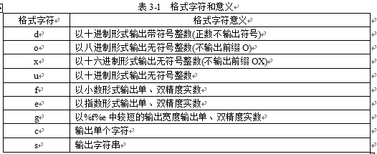
3.2 数据的输出

Slide 15
3.2 数据的输出
例3-6：写出下列程序的执行结果。
#include<stdio.h>
void main( )
{
int a=97,b=98;
printf("%d %d\n",a,b);
printf("%d,%d\n",a,b);
printf("%c%c\n",a,b);
printf("a=%d,b=%d\n",a,b);
}

Slide 16
3.2 数据的输出
3、格式控制符
完整的格式说明还包括一些修饰符，其形式为：
% [标志] [宽度] [.精度] [长度] 格式控制符
其中，方括号[ ]中的项为可选项，各项的意义介绍如下：
（1）宽度
用十进制整数来表示输出的最少位数。若实际位数多于定义的宽度，则按实际位数输出，若实际位数少于定义的宽度则补以空格。

Slide 17
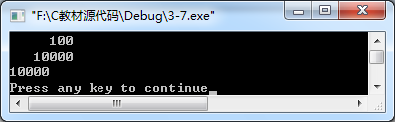
3.2 数据的输出
例3-7：写出下列程序的执行结果。
#include<stdio.h>
void main( )
{int n=100;
printf(“%8d\n”, n);
printf(“%8d\n”, n*100);
printf(“%3d\n”, n*100);
}

Slide 18
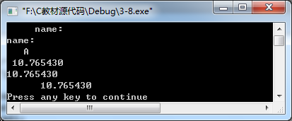
3.2 数据的输出
例3-8：写出下列程序的执行结果。
#include<stdio.h>
void main( )
{printf("%10s\n", "name:");
printf("%3s\n", "name:");
printf("%4c\n",'A');
printf("%10f\n", 10.76543);
printf("%5f\n", 10.76543);
printf("%15f\n", 10.76543);
}

Slide 19
3.2 数据的输出
（2）精度
精度格式符以“.”开头，后跟十进制整数。本项的意义是：如果输出数字，则表示小数的位数；如果输出的是字符，则表示输出字符的个数。若实际位数大于所定义的精度数，则截去超过的部分，若是实数会对小数部分四舍五入。例如：
%.m.nf：表示输出的数据共占m列，其中有 n位小数。如果数值长度小于m，则在左端补空格。
%.m.ns：表示输出共占m列，但只取字符串左端n个字符。这n个字符输出在m列的右侧，左补空格。

Slide 20
3.2 数据的输出
例3-9：写出下列程序的执行结果。
#include<stdio.h>
void main( )
{printf(“%10.3f\n”,1000.7654321);
printf(“%10.3f\n”,1111000.7654321);
printf(“%8.2s\n”,”Name:”);
}

Slide 21
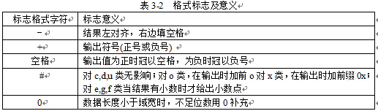
3.2 数据的输出
（3）标志
标志字符有‘－’、‘+’、‘#’、‘空格’和‘0’五种，其意义如表3-2所示。

Slide 22
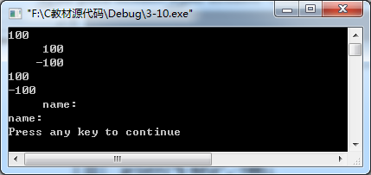
3.2 数据的输出
例3-10：写出下列程序的执行结果。
#include<stdio.h>
void main( )
{
printf("%d\n",100);
printf("%8d\n",100);
printf("%8d\n",-100);
printf("%-8d\n",100);
printf("%-8d\n",-100);
printf("%10s\n", "name:");
printf("%-10s\n", "name:");
}

Slide 23
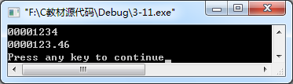
3.2 数据的输出
例3-11：写出下列程序的执行结果。
#include<stdio.h>
void main( )
{int a=1234;
float f=123.456;
printf(“%08d\n”,a);
printf(“%010.2f\n”,f);
}

Slide 24
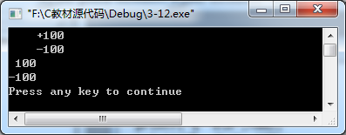
3.2 数据的输出
例3-12：写出下列程序的执行结果。
#include<stdio.h>
void main( )
{
printf(“%+8d\n”,100);
printf(“%+8d\n”,-100);
printf(“% d\n”,100);
printf(“% d\n”,-100);
}

Slide 25
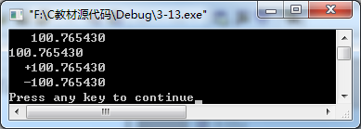
3.2 数据的输出
例3-13：写出下列程序的执行结果。
#include<stdio.h>
void main( )
{printf(“%13f\n”, 100.76543);
printf(“%-13f\n”, 100.76543);
printf(“%+13f\n”, 100.76543);
printf(“%+13f\n”, -100.76543);
}

Slide 26
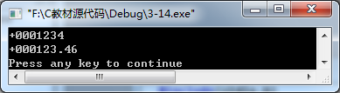
3.2 数据的输出
例3-14：写出下列程序的执行结果。
#include<stdio.h>
void main( )
{int a=1234;
float f=123.456;
printf(“%0+8d\n”,a);
printf(“%0+10.2f\n”,f);
}

Slide 27
3.2 数据的输出
(4)长度
长度格式符为h,l两种，h表示按短整型量输出，l表示按长整型量输出。其中l在d,o,x,u前，指定输出位数为long型；在e,f,g前，指定输出位数为double型。
例3-15：写出下列程序的执行结果。
#include<stdio.h>
void main( )
{int a=29;
float b=1234.5678;
double c=87654321.12345;
char d='a';
printf("a=%d,%5d,%o,%x\n",a,a,a,a);
printf("b=%f,%lf,%5.4lf,%e\n",b,b,b,b);
printf("c=%lf,%f,%8.4lf\n",c,c,c);
printf("d=%c,%8c\n",d,d);}

Slide 28
3.2 数据的输出
使用printf( )函数时还要注意以下两个问题：
①输出表列中的求值顺序。不同的编译系统不一定相同，可以从左到右，也可从右到左。Turbo C和Visual C++都是按从右到左进行的。
②printf( )函数还可以只有格式控制字符串而没有输出项。
例如：printf("This is a C program \n");

Slide 29
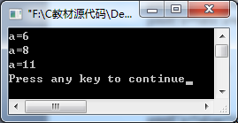
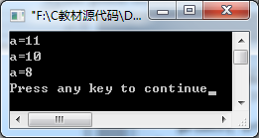
3.2 数据的输出
例3-16：写出下列程序的执行结果。
程序一：
#include<stdio.h>
void main( )
{int a=5;
printf("a=%d\n",a=a+1);
printf("a=%d\n",a=a+2);
printf("a=%d\n",a=a+3);}
程序二：
#include<stdio.h>
void main( )
{ int a=5;
printf("a=%d\na=%d\na=%d\n",a=a+1,a=a+2,a=a+3);
}

Slide 30
3.2 数据的输出
3.2.2 字符输出函数putchar
putchar 函数是字符输出函数，其功能是在显示器上输出单个字符。使用本函数前必须要用文件包含命令：#include<stdio.h>或#include <stdio.h>。
其一般形式为：putchar(字符变量) ；
例如：
char x;
putchar('A'); //输出大写字母A
putchar(x); //输出字符变量x的值
putchar('\n'); //换行，对控制字符则执行控制功能，不在屏幕上显示

Slide 31
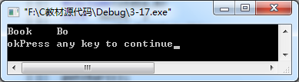
例3-17：写出下列程序的执行结果。
#include<stdio.h>
void main( )
{char a='B',b='o',c='k';
putchar(a);
putchar(b);
putchar(b);
putchar(c);
putchar('\t');
putchar(a);
putchar(b);
putchar('\n');
putchar(b);
putchar(c);}

Slide 32
3.3数据的输入
3.3.1格式化输入函数scanf
scanf( )函数称为格式输入函数，即按用户指定的格式从键盘上把数据输入到指定的变量之中。scanf( )函数是一个标准库函数，它的函数原型在头文件“stdio.h”中，与printf( )函数相同。
1、一般形式：
scanf( )函数的一般形式为：scanf(“格式控制字符串”，地址表列);
①格式控制字符串的作用与printf( )函数相同。
②地址表列中给出各变量的地址。

Slide 33
3.3数据的输入
例3-18：格式输入函数。
#include<stdio.h>
void main( )
{
int a,b,c;
printf("input a,b,c\n");
scanf("%d%d%d",&a,&b,&c);
printf("a=%d,b=%d,c=%d\n",a,b,c);
}

Slide 34
3.3数据的输入
2、格式字符串
格式字符串的一般形式为： %[*][输入数据宽度][长度]类型 其中有方括号[]的项为任选项。各项的意义如下：
（1）类型
表示输入数据的类型，其格式符和意义表3-1所示。
（2）“*”符
“*”表示该输入项读入后不赋予相应的变量，即跳过该输入值。
例如： scanf("%d %*d %d",&a,&b);
当输入为：1 2 3 时，把1赋予a，2被跳过，3赋予b。

Slide 35
3.3数据的输入
（3）宽度
用十进制整数指定输入的宽度(即字符数)。例如：scanf("%5d",&a);
当输入：12345678
只把12345赋予变量a，其余部分被截去。又如：scanf("%4d%4d",&a,&b);
当输入：12345678
将把1234赋予a，而把5678赋予b。
（4）长度
长度格式符为l和h，l表示输入长整型数据(如%ld) 和双精度浮点数(如%lf)。h表示输入短整型数据。

Slide 36
3.3数据的输入
3、注意事项：
使用scanf函数还必须注意以下几点：
①scanf函数中没有精度控制，如：scanf("%5.2f",&a); 是非法的。不能企图用此语句输入小数部分为2位的实数。
②scanf中要求给出变量地址，如给出变量名则会出错。如 scanf("%d",a);是非法的，应改为scanf("%d",&a);才是合法的。
③在输入多个数值数据时，若格式控制串中没有非格式字符作输入数据之间的间隔，则可用空格，TAB或回车作间隔。C编译在遇到空格，TAB，回车或非法数据(如对“%d”输入“12A”时，A即为非法数据)时即认为该数据结束。

Slide 37
3.3数据的输入
④在输入字符数据时，若格式控制串中无非格式字符，则认为所有输入的字符均为有效字符。
例如：scanf("%c%c%c",&a,&b,&c);
输入为：d e f
则把'd'赋予a,，空格赋予b，'e'赋予c。
只有当输入为：def时，才能把'd'赋于a，'e'赋予b，f'赋予c。
⑤如果在格式控制中加入空格作为间隔，如 scanf ("%c %c %c",&a,&b,&c);则输入时各数据之间可加空格。

Slide 38
3.3数据的输入
例3-19：格式输入函数示例二。
#include<stdio.h>
void main( )
{char a,b;
printf("input character a,b\n");
scanf("%c %c",&a,&b);
printf("a=%c,b=%c\n",a,b);}
⑥如果格式控制串中有非格式字符，则输入时也要输入该非格式字符。
例如：scanf("%d,%d,%d",&a,&b,&c);
其中用非格式符‘，’作间隔符，故输入时应为：5，6，7
又如：scanf("a=%d,b=%d,c=%d",&a,&b,&c);
则输入应为a=10,b=20,c=30

Slide 39
3.3数据的输入
3.3.2字符输入函数getchar
getchar( )函数的功能是从键盘上输入一个字符。使用本函数前也必须要用文件包含命令：#include<stdio.h>或#include <stdio.h>。
其一般形式为：getchar( );
通常把输入的字符赋予一个字符变量，构成赋值语句。例如：
char c;
c=getchar();
说明：
（1）getchar是函数名，函数本身没有参数，其函数值就是从输入设备得到的字符，getchar后的括号不能省略。
（2）程序运行时需要输入一个字符，然后必须按【Enter】键确认，程序才能执行下一条语句。

Slide 40
3.3数据的输入
例3-20：从键盘输入一个字符并输出。
#include<stdio.h>
void main( )
{
char c;
printf("input a character\n");
c=getchar( );
putchar(c);
}
使用getchar函数还应注意几个问题：
①getchar函数只能接受单个字符，输入数字也按字符处理。输入多于一个字符时，只接收第一个字符。
②使用本函数前必须包含头文件<stdio.h>。

Slide 41
3.3数据的输入
例3-21：输入三个字符，将它们反序输出。
#include < stdio.h>
void main( )
{char ch1,ch2,ch3;
ch1=getchar( );
ch2=getchar( );
ch3=getchar( );
putchar(ch3);
putchar(ch2);
putchar(ch1);
}

Slide 42
3.4 顺序结构程序举例
例3-23：求三角形的面积和周长。
#include<stdio.h>
#include<math.h>
void main( )
{float a,b,c;
float hl,l,s;
printf("请输入三角形的边长a,b,c\n");
scanf("%f,%f,%f",&a,&b,&c);
l=a+b+c;
hl=0.5*l;
s=sqrt(hl*(hl-a)*(hl-b)*(hl-c));
printf("s=%5.2f,l=%5.2f\n",s,l);
}

Slide 43
3.4 顺序结构程序举例
例3-24：输入三个小写字母输出其ASCII码和对应的大写字母。
#include<stdio.h>
void main( )
{
char a,b,c;
printf("input character a,b,c\n");
scanf("%c %c %c",&a,&b,&c);
printf("%d,%d,%d\n%c,%c,%c\n",a,b,c,a-32,b-32,c-32);
}

Slide 44
3.4 顺序结构程序举例
例3-25：输入任意三个整数，求它们的和及平均值。
#include<stdio.h>
void main( )
{int num1,num2,num3,sum;
float aver;
printf("Please input three numbers:");
scanf("%d,%d,%d",&num1,&num2,&num3); /*输入三个整数*/
sum=num1+num2+num3; /*求累计和*/
aver=sum/3.0; /*求平均值*/
printf("num1=%d,num2=%d,num3=%d\n",num1,num2,num3);
printf("sum=%d,aver=%7.2f\n",sum,aver);
}

Slide 45
3.4 顺序结构程序举例
例3-26：输入一个字符，找出它的前驱字符和后继字符，并按ASCII码值从大到小的顺序输出这3个字符及其对应的ASCII码值。
#include<stdio.h>
void main( )
{
char a;
scanf("%c",&a);
printf("%c,%c,%c\n",a-1,a,a+1);
printf("%d,%d,%d\n",a-1,a,a+1);
}

Slide 46
3.4 顺序结构程序举例
例3-27：求解方程ax2+bx+c=0的实数根。a，b，c由键盘输入，a≠0且b2-4ac>0。
#include<stdio.h>
#include<math.h>
void main( )
{float a,b,c;
float d;
float x1,x2;
printf("请输入方程系数abc :") ;
scanf("%f,%f,%f", &a,&b,&c);
d=b*b-4*a*c;
x1=(-b+sqrt(d))/2*a;
x2=(-b-sqrt(d))/2*a;
printf("x1=%5.2f,x2=%5.2f\n",x1,x2); }

Slide 47
3.4 顺序结构程序举例
例3-28：输入整型变量a和b的值，交换它们的值并输出。
#include<stdio.h>
void main( )
{int a,b,temp;
printf("Input a=");
scanf("%d",&a);
printf("Input b=");
scanf("%d",&b);
temp=a;
a=b;
b=temp;
printf(“a=%d,b=%d\n”,a,b); }

Slide 48
3.4 顺序结构程序举例
例3-29：输入任意一个三位数字，将其各位数字反序输出（例如，输入123，输出321）。
程序一：
#include<stdio.h>
void main( )
{int value; //要输入的三位数
int a,b,c; //分别表示输入的三位数的千位、十位、个位上的数字
int data; //倒置后的三位数
printf("请输入一个三位数:\n");
scanf("%d",&value);
a=value/100;
b=value/10%10;
c=value%10;
data=100*c+10*b+a;
printf("反序输出：%d\n", data); }

Slide 49
3.4 顺序结构程序举例
程序二：
#include "stdio.h"
void main()
{int value; //要输入的三位数
int a,b,c; //分别表示输入的三位数的千位、十位、个位上的数字
int data; //倒置后的三位数
printf("请输入一个三位数:\n");
scanf("%d", &value);
a=(int)(value/100);
b=(int)((value-a*100)/10);
c=value-a*100-b*10;
data=c*100+b*10+a;
printf("反序输出：%d\n", data); }

Slide 50
3.4 顺序结构程序举例
例3-30：输入任意大小的3个整数，判断其中是否有两个奇数一个偶数。若是则输出”YES”，不是则输出”NOT”(要求用条件表达式判断)。
#include<stdio.h>
void main( )
{ int a,b,c,i=0;
printf("请输入三个数:\n");
scanf("%d%d%d",&a,&b,&c);
a%2==1?i++:i;
b%2==1?i++:i;
c%2==1?i++:i;
i==2?printf("yes\n"):printf("not\n");}

